Slide 1
Introduction à la programmation par contraintes
Cours Turing+ / Session 2

Slide 2
Installation de Chrome
Télécharger
dpkg -x

Slide 3
Programmation par contraintes
Les outils du couteau suisse / les blocs DUPLO représentent les contraintes permettant de décrire le problème

Slide 4
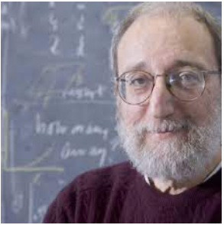
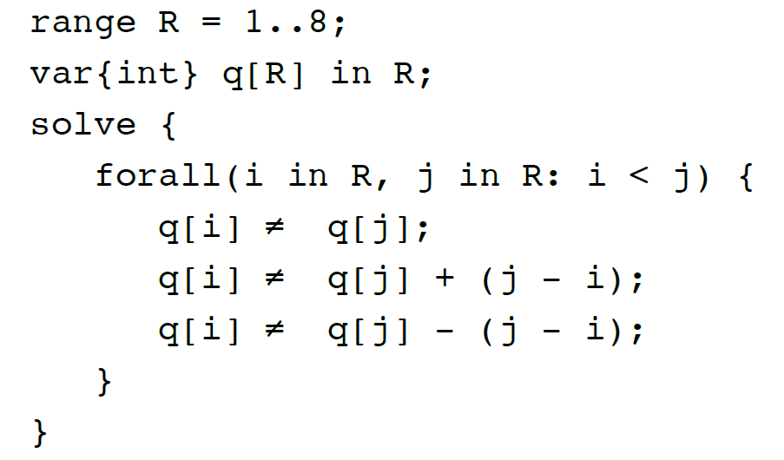
Programmation par contraintes
“Constraint programming represents one of the closest approaches computer science has yet made to the Holy Grail of programming: the user states the problem, the computer solves it.” (E. Freuder)
E. Freuder

Slide 5
Objectifs d’apprentissage
1
2
Construire le couteau suisse (solveur de contraintes)
Utiliser le couteau suisse (pour résoudre des problèmes complexes)

Slide 6
Plan
Résolution des n-dames, importance des symétries
Révisions et approfondissements de POO
Projet 1 : Développement de ToyCSP + Applications
Révision DFS + filtrage + visualisation
Revoir les bases
Développement d’un premier solveur de contraintes en Python
Amélioration DFS + élagage
Entraînement / exercices
Généralisation : Introduction à la notion de PSC (Domaines, variables, contraintes)
Application au problème des n dames
Benchmarks (analyse de performances et comparaison)
Application à la résolution de Sudokus
Exercices de la session 1 + solutions

Slide 7
Problème des N dames
Description : Placer n (disons 8) reines sur un échiquier $n×n$ sans qu’elles ne s’attaquent mutuellement
Il ne doit donc pas y avoir plus d’une reine par
Colonne
Ligne
Diagonale

Slide 8
Modélisations possibles : $n$ variables $0..n−1$
Représenter l’échiquier comme $n=8$ variables booléennes $x_{i}∈D=\{0, 1, 2, 3, 4, 5, 6, 7\}$
7
Avantage
6
$n$ variables
5
4
Pas besoin de vérifier les contraintes de colonne
3
2
1
0
Variables de décision
2
4
1
7
0
6
3
5
$$x_{0}$$
$$x_{1}$$
$$x_{2}$$
$$x_{3}$$
$$x_{4}$$
$$x_{5}$$
$$x_{6}$$
$$x_{7}$$

Slide 9
Stratégie 1 : générer et tester
1
Générer toutes les «solutions» (recherche systématique)
solutions = [
[0, 0, 0, 0],
[0, 0, 0, 1],
[0, 0, 0, 2],
[0, 0, 0, 3],
[0, 0, 1, 0],
[0, 0, 1, 1],
[0, 0, 1, 2],
[0, 0, 1, 3],
...
[3, 3, 3, 0],
[3, 3, 3, 1],
[3, 3, 3, 2],
[3, 3, 3, 3],
]
[0,0,0,0]
[0,0,0,1]
[0,0,0,2]
[0,0,0,3]
[0,0,1,0]
[0,0,1,1]
[0,0,1,2]
[0,0,1,3]
…
[3,3,3,0]
[3,3,3,1]
[3,3,3,2]
[3,3,3,3]

Slide 10
Stratégie 1 : générer et tester
1
Générer toutes les «solutions» (recherche systématique)
[0,0,0,0]
[0,0,0,1]
[0,0,0,2]
[0,0,0,3]
Mieux
from itertools import product
def generate_solutions(n):
dom = list(range(n))
return list(product(dom, repeat=n))
solutions = generate_solutions(n=4)
[0,0,1,0]
[0,0,1,1]
[0,0,1,2]
[0,0,1,3]
…
[3,3,3,0]
[3,3,3,1]
[3,3,3,2]
[3,3,3,3]

Slide 11
Stratégie 1 : générer et tester
2
Filtrer les solutions faisables (qui satisfont toutes les contraintes)
Contraintes de colonnes
Diagonales montantes
Diagonales descendantes
Q=[0,1,0,1]
Q=[0,3,2,1]
Q=[0,3,2,1]
2 reines $i$ et $j$ sont sur la même ligne ssi
Q[i] = Q[j]
2 reines $i$ et $j$ sont sur la même diagonale / ssi
Q[i] - Q[j] = i – j
2 reines $i$ et $j$ sont sur la même diagonale \ ssi
Q[j] - Q[i] = i – j
Q[0] - Q[2] = 0 - 2
Q[1] - Q[3] = 3 - 1
0 - 2 = 0 - 2
3 - 1 = 3 - 1

Slide 12
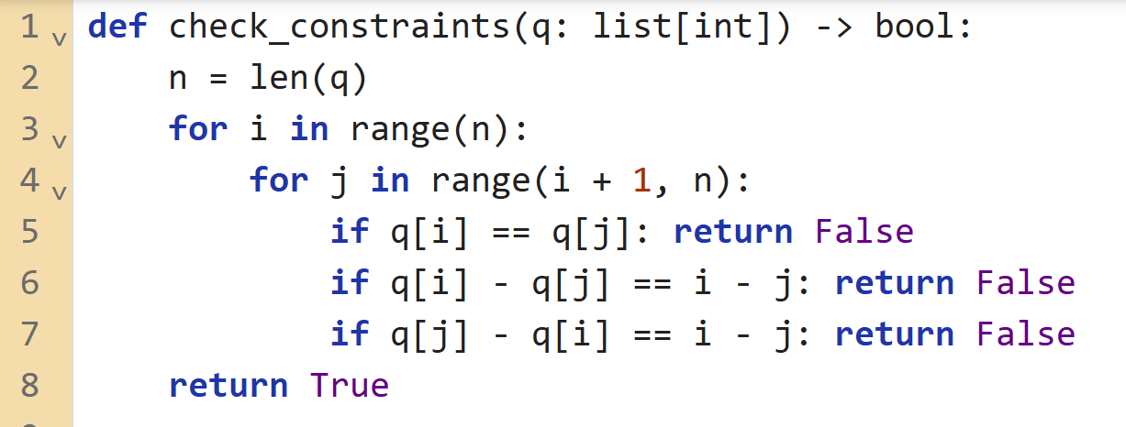
Stratégie 1 : générer et tester
2
Cas de tests pour la fonction check_constraints
Solution
q=[1,3,5,0,2,4]
q=[1,4,5,2,0,4]

Slide 13
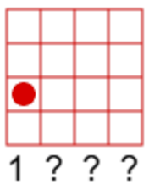
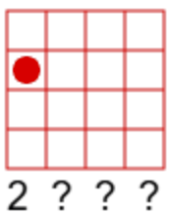
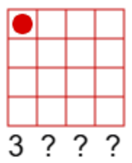
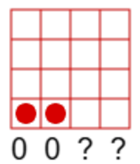
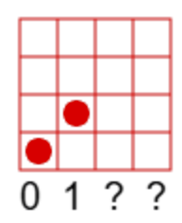
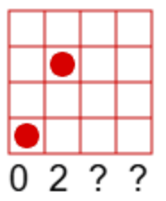
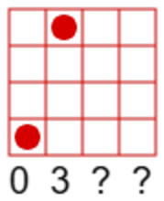
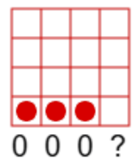
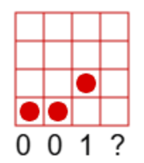
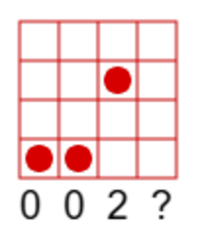
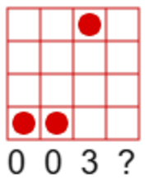
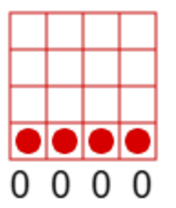
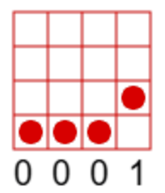
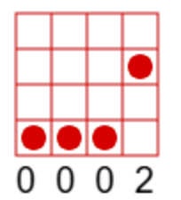
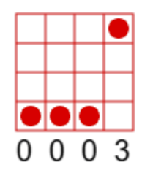
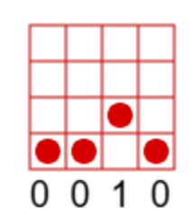
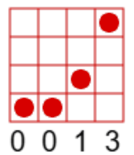
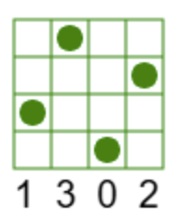
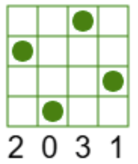
Stratégie 1’ : arbre de recherche et récursion
Visualisation de la récursion
sous-arbre

Slide 14
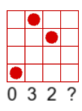
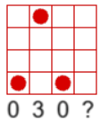
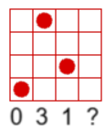
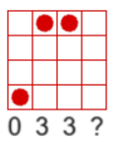
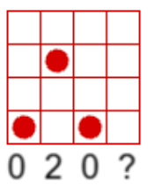
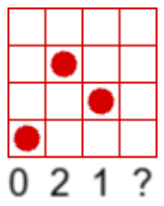
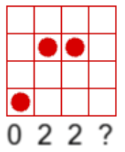
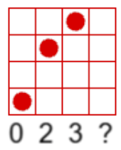
Stratégie 2 : recherche en profondeur + élagage

Slide 15
Amélioration : DFS + élagage

Slide 16
Amélioration : DFS + élagage
Raisonnements possibles pour éviter du travail inutile
Ne pas explorer plus bas dans l’arbre si le parent contient déjà un conflit
Tenir compte des symétries ➔ si pas de solution pour [0, ?, ?, ?], pas de solution dans le sous-arbre [3, ?, ?, ?]

Slide 17
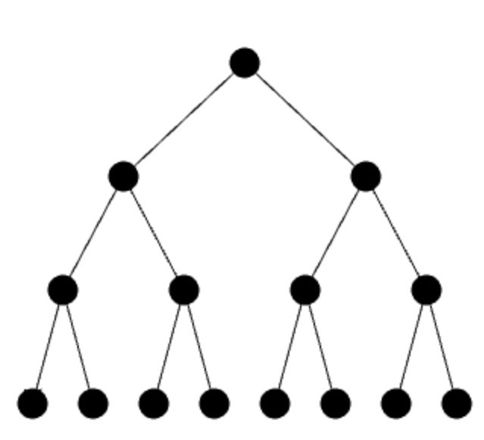
Comparaison entre les deux stratégies
Filtrage (au niveau des feuilles)
Élagage (au niveau des branches)
Beaucoup de nœuds à explorer ➔ $O(2^{n})$
Beaucoup moins de nœuds à explorer ➔ $O(?)$

Slide 18
Exercices 1-4 de la session 1 Temps : 20 min

